Slide 1
BOOK EXECUÇÕES
JOANIN/COOP
Cliente: DISMAX DISTRIBUIÇÃO MÁXIMA
Período: MAR 2024
EQUIPE ÁNGELA E JOELMA

Slide 2
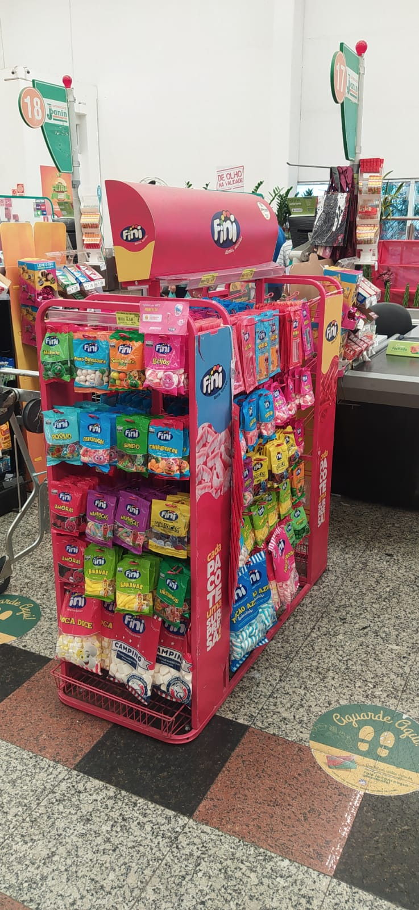
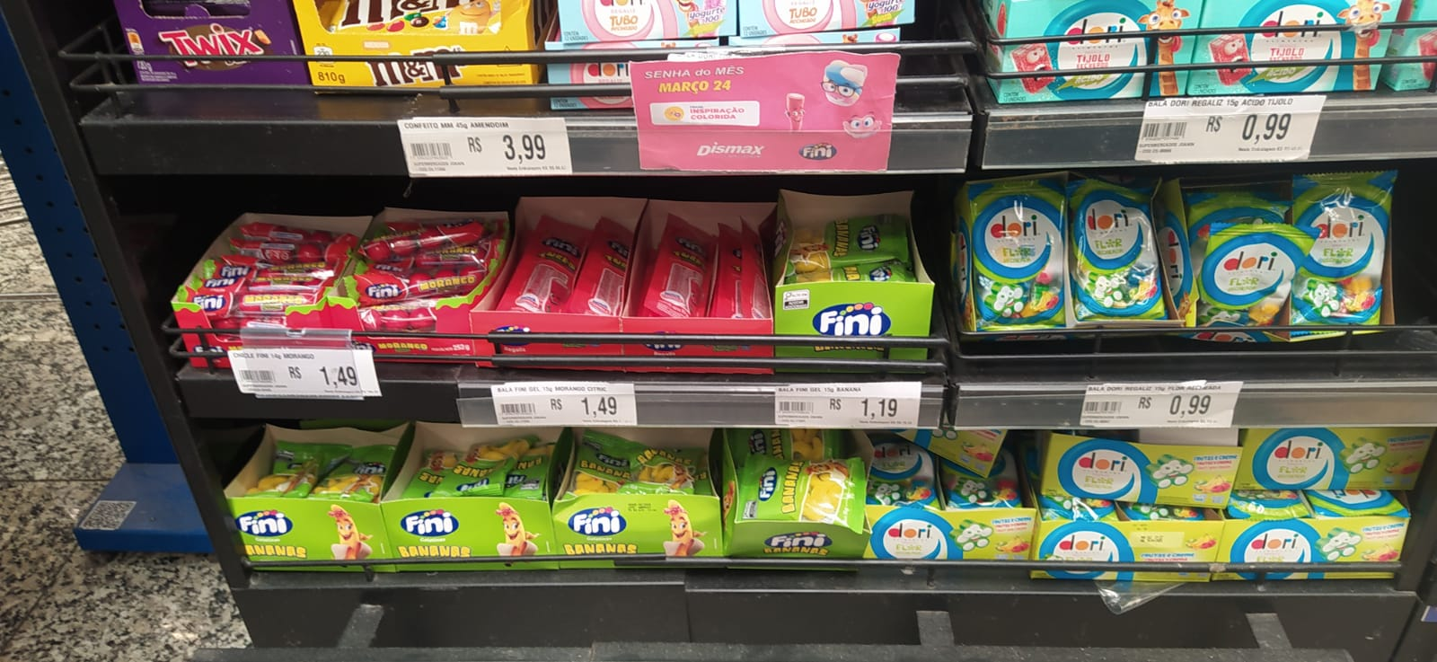
JOANIN – LOJA 3
REGISTRO DE EXECUÇÃO
INDUSTRIA: FINI
LOJA: JOANIN - 3
DATA: 13.03.24

Slide 3
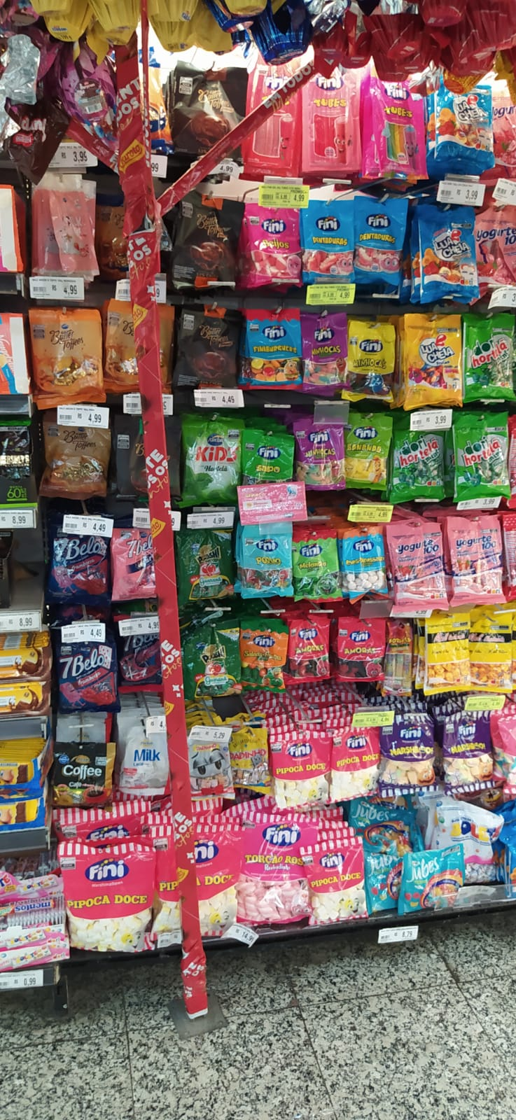
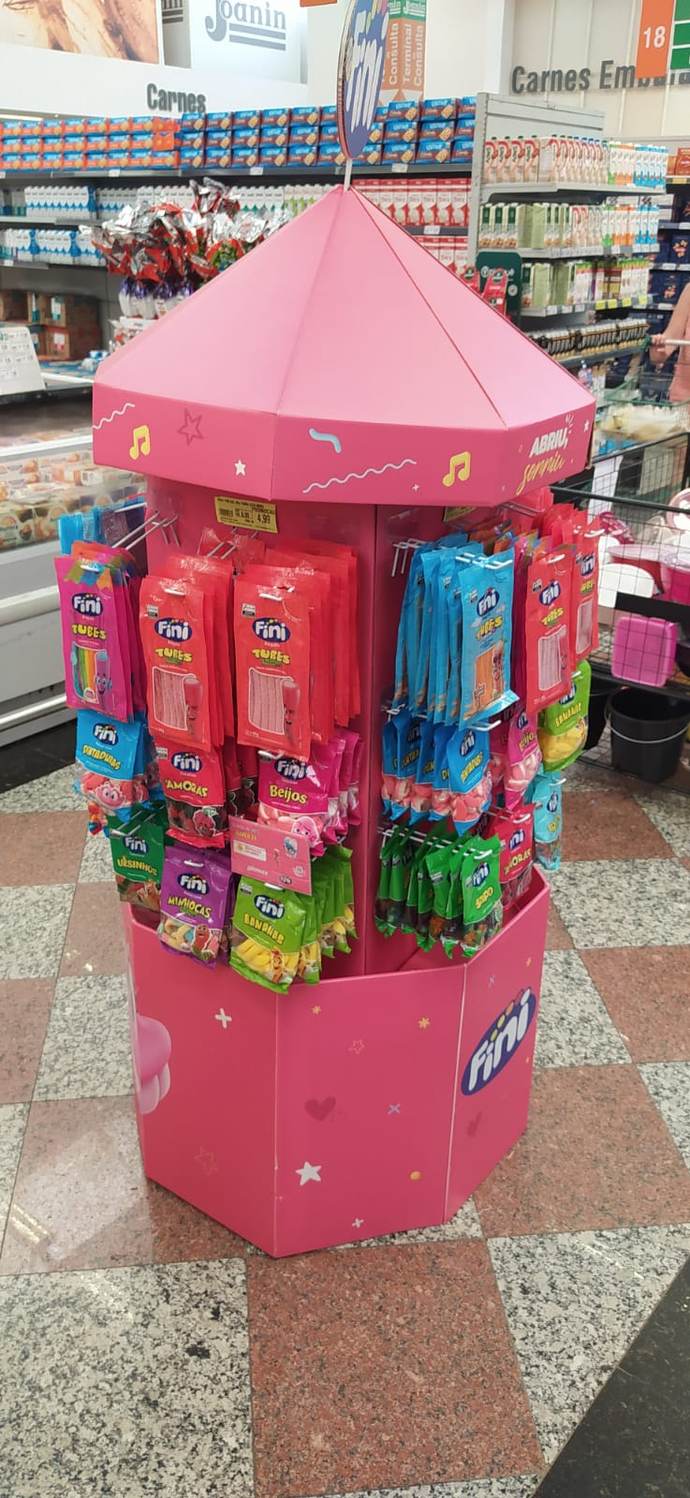
JOANIN – LOJA 3
REGISTRO DE EXECUÇÃO
INDUSTRIA: FINI
LOJA: JOANIN - 3
DATA: 18.03.24

Slide 4
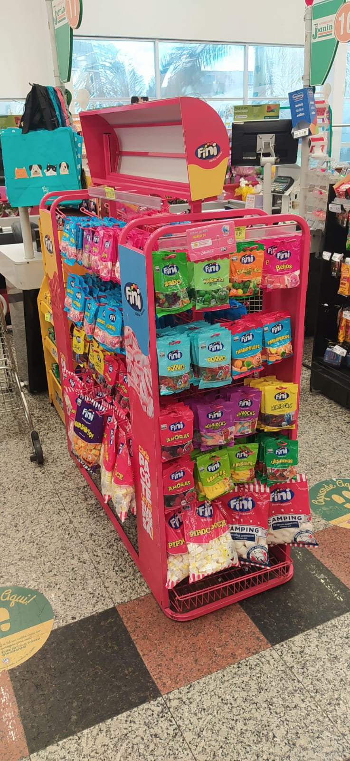
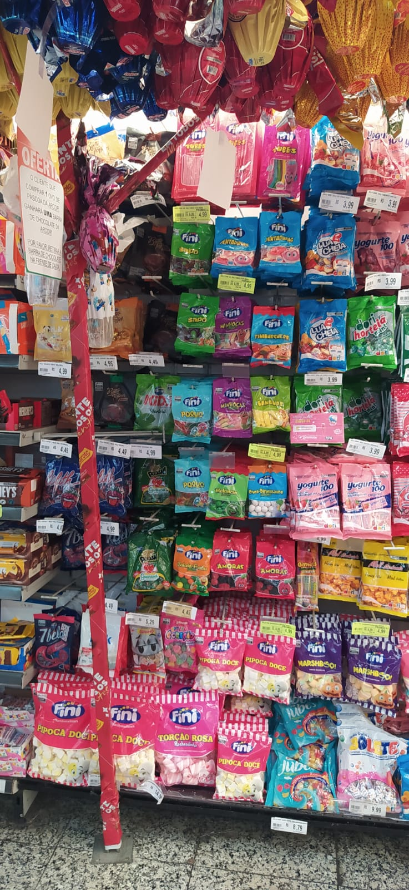
JOANIN – LOJA 3
REGISTRO DE EXECUÇÃO
INDUSTRIA: FINI
LOJA: JOANIN - 3
DATA: 25.03.24

Slide 5
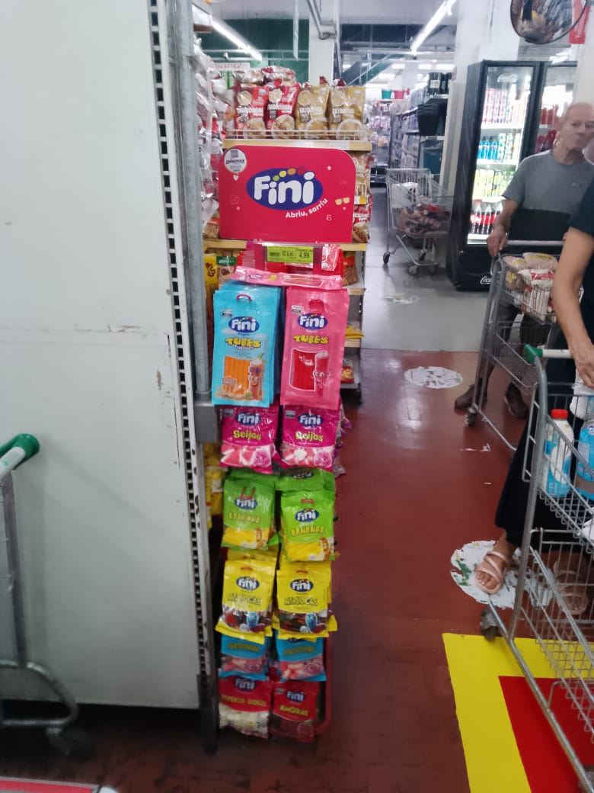
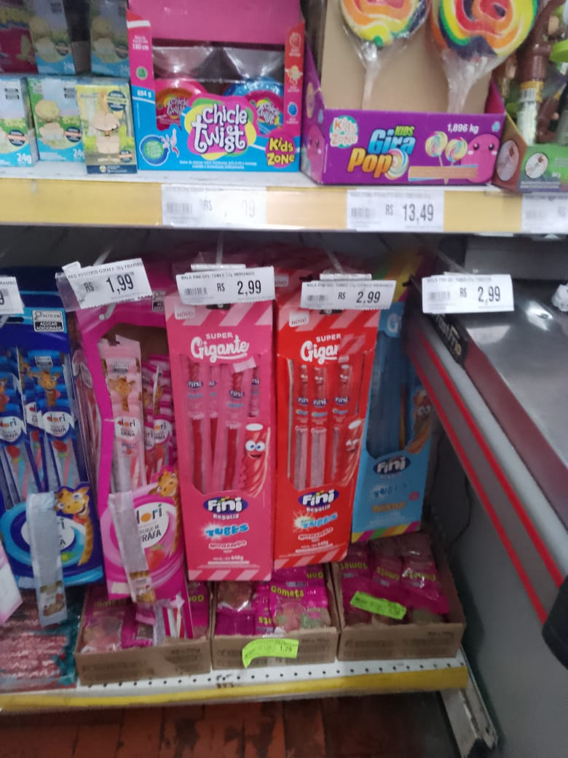
JOANIN – LOJA 4
REGISTRO DE EXECUÇÃO
INDUSTRIA: FINI
LOJA: JOANIN - 4
DATA: 05.03.24

Slide 6
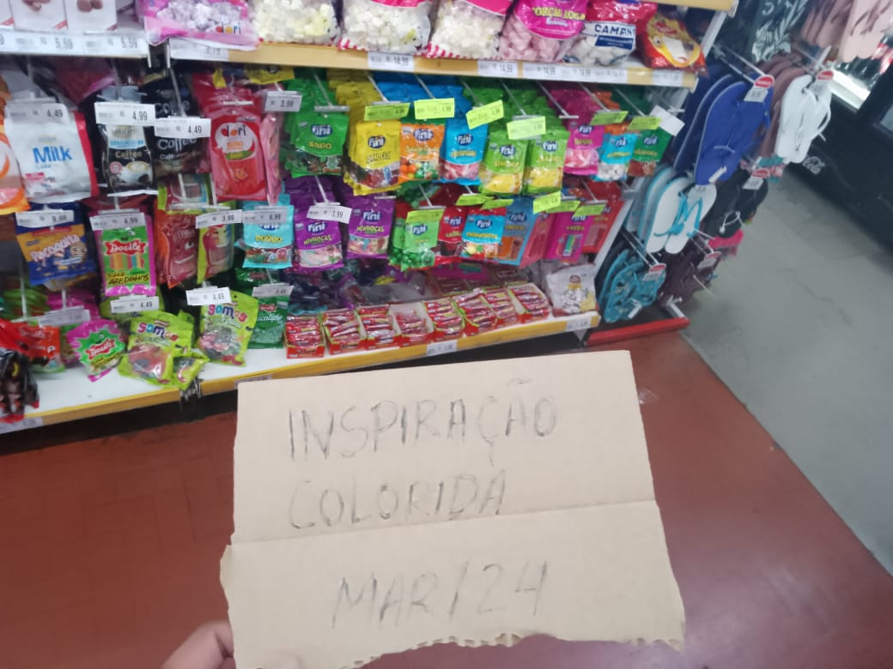
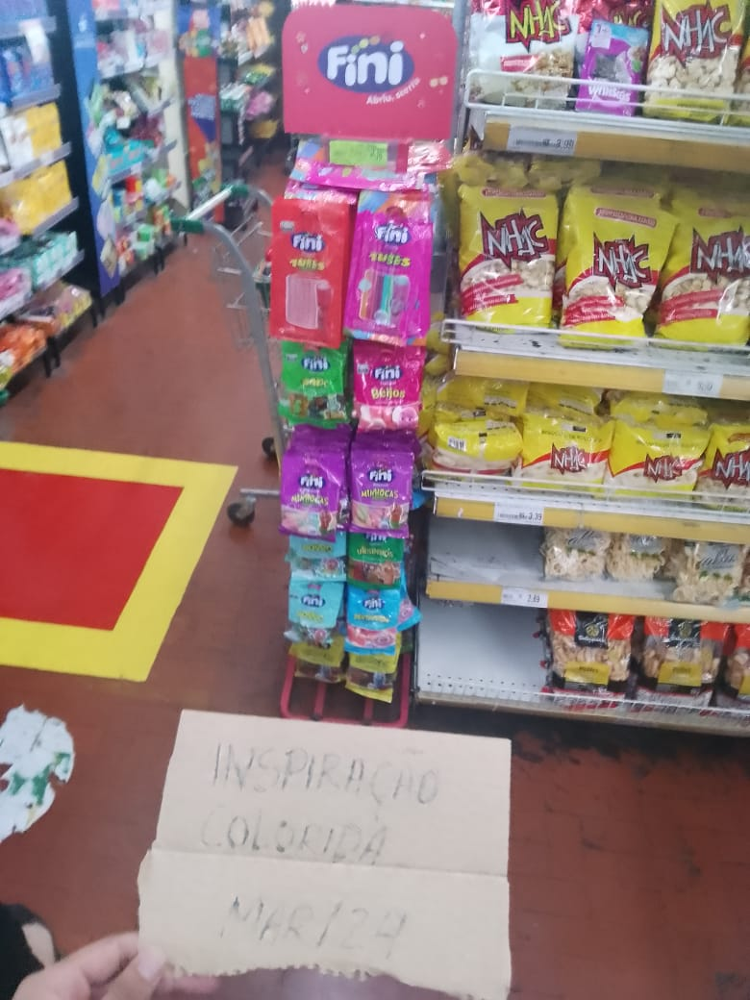
JOANIN – LOJA 4
REGISTRO DE EXECUÇÃO
INDUSTRIA: FINI
LOJA: JOANIN - 4
DATA: 12.03.24

Slide 7
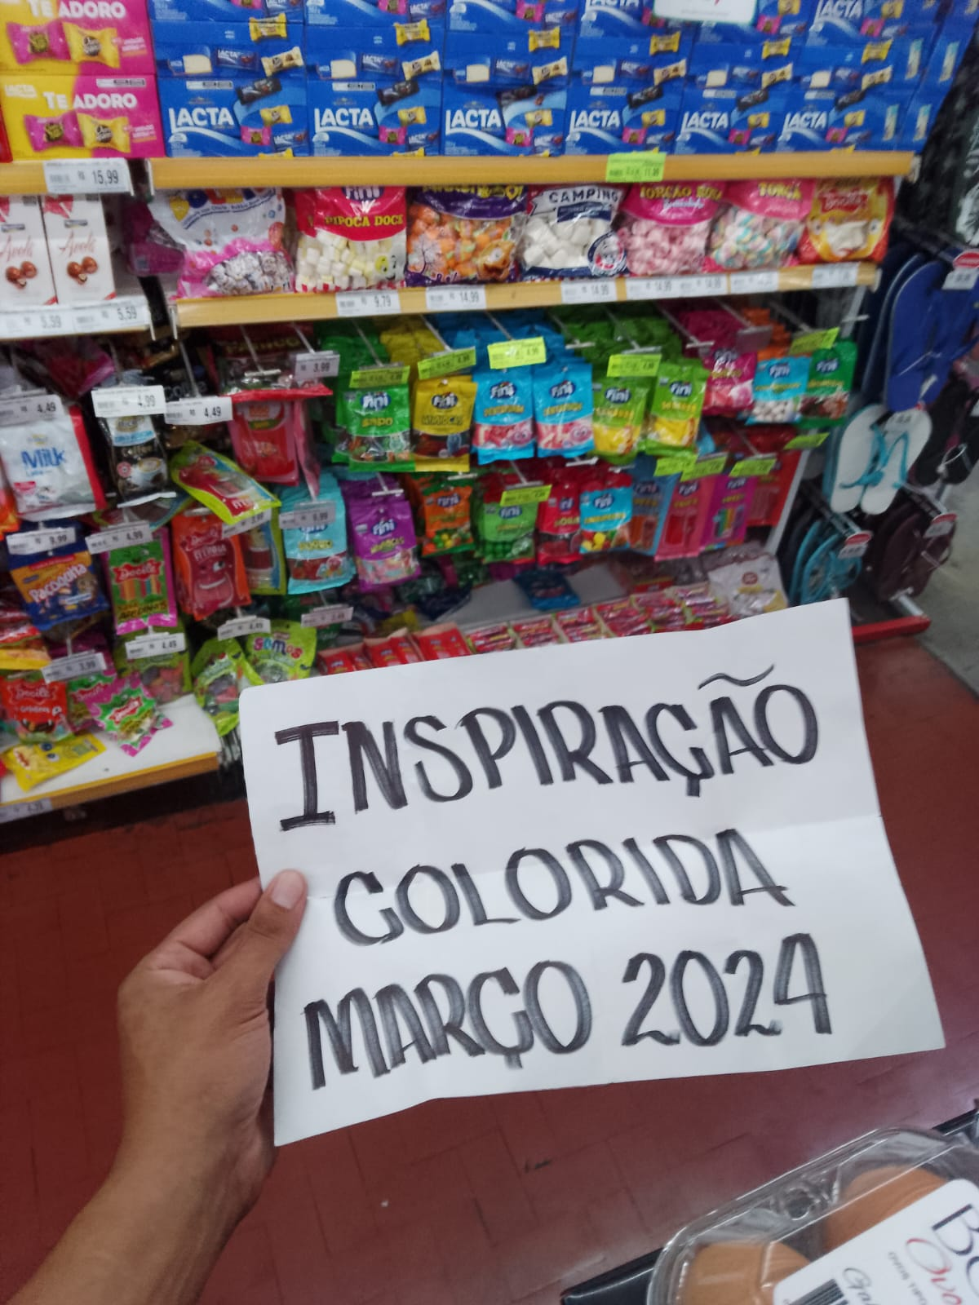
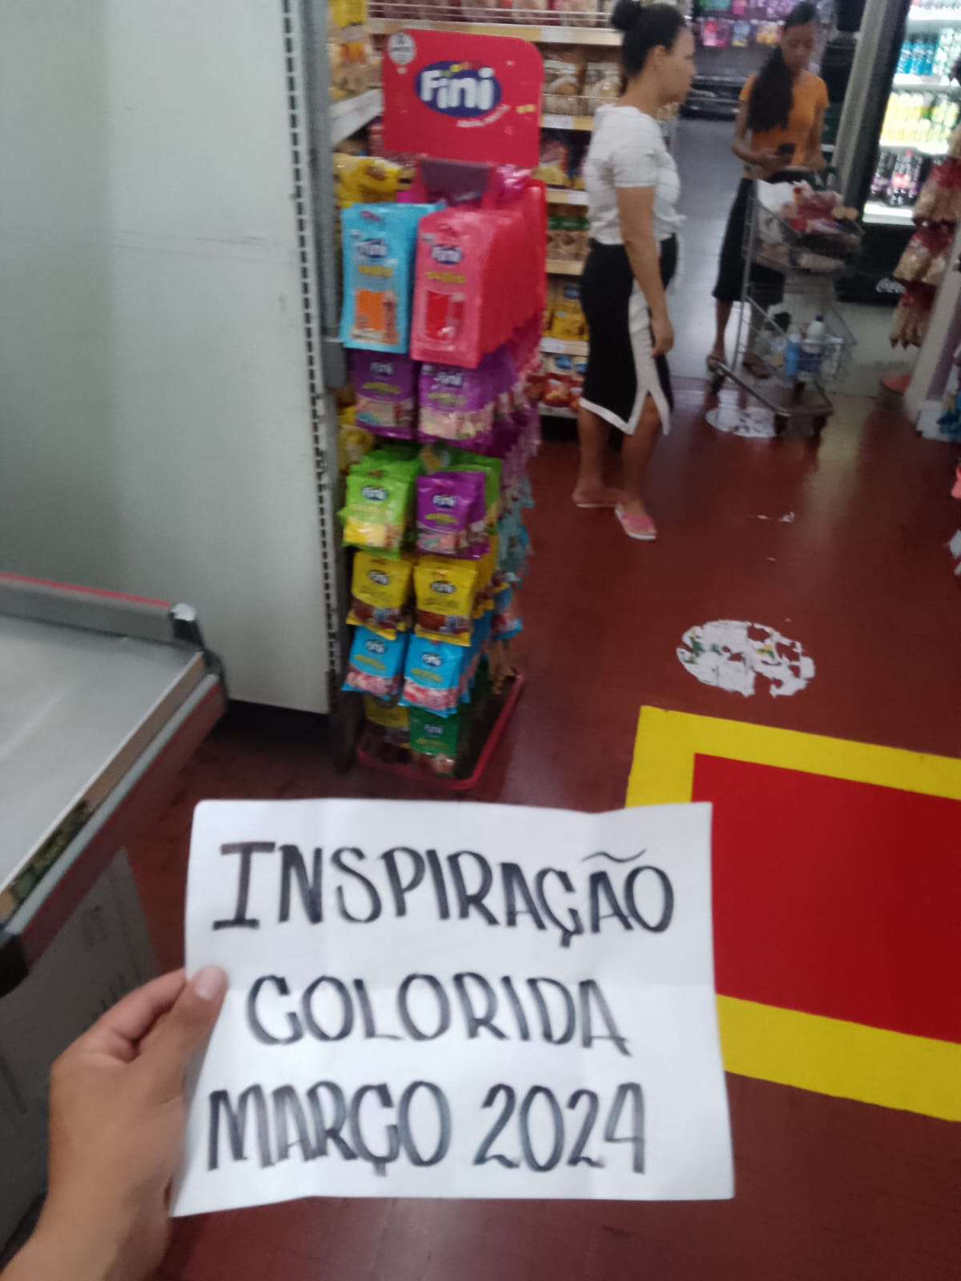
JOANIN – LOJA 4
REGISTRO DE EXECUÇÃO
INDUSTRIA: FINI
LOJA: JOANIN - 4
DATA: 19.03.24

Slide 8
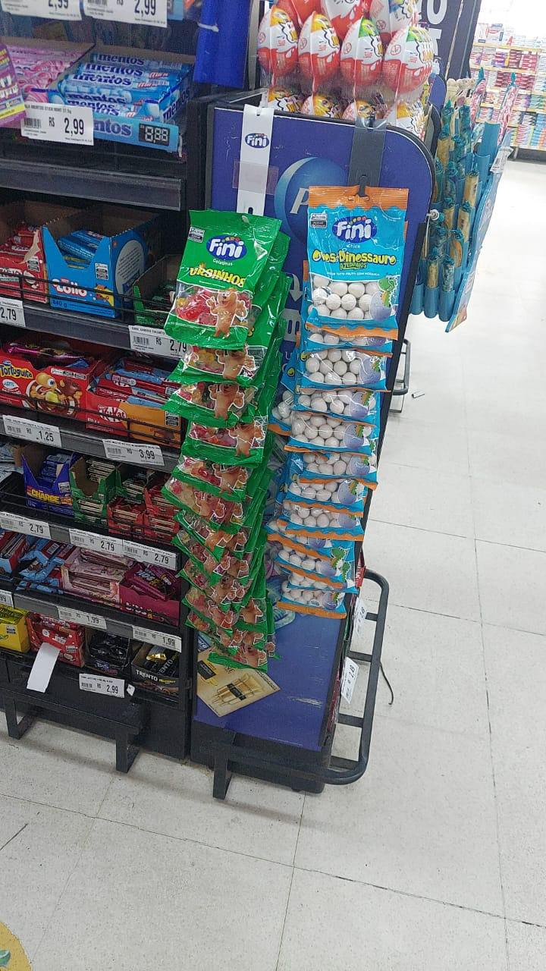
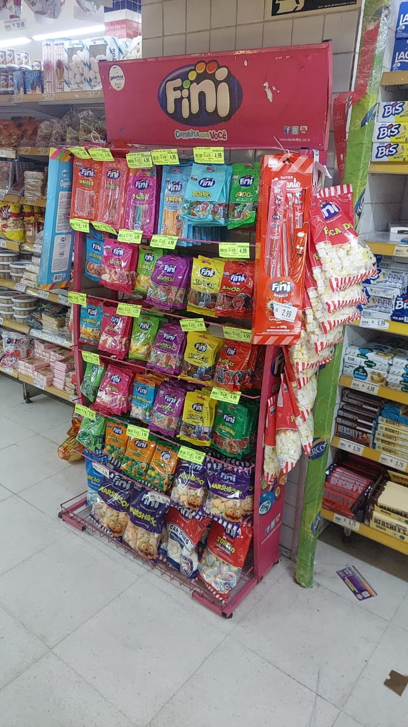
JOANIN – LOJA 6
REGISTRO DE EXECUÇÃO
INDUSTRIA: FINI
LOJA: JOANIN - 6
DATA: 05.03.24

Slide 9
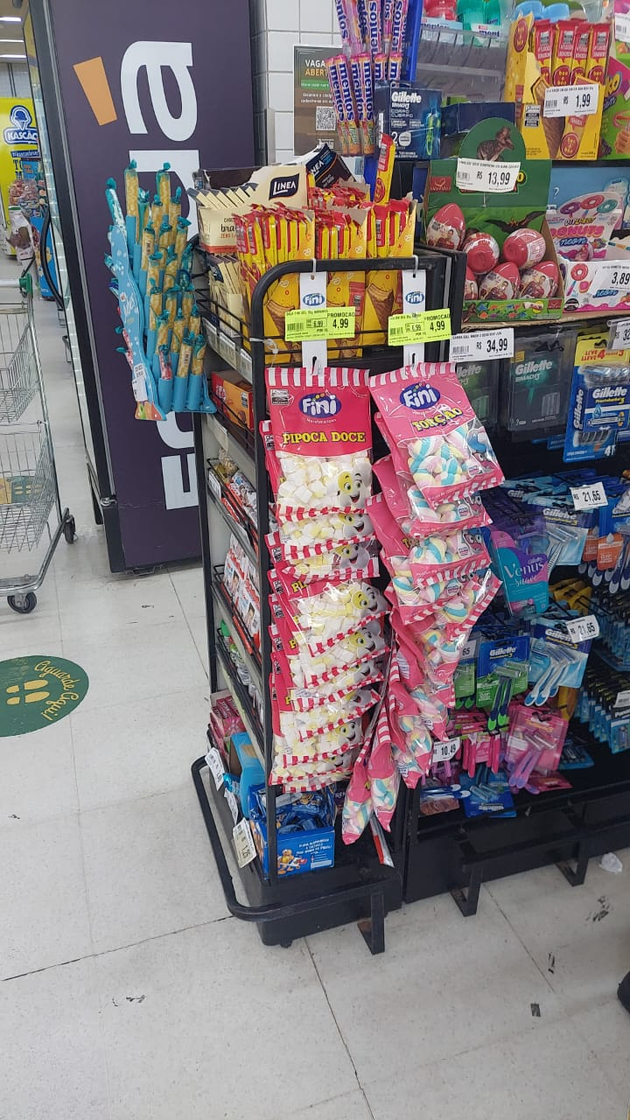
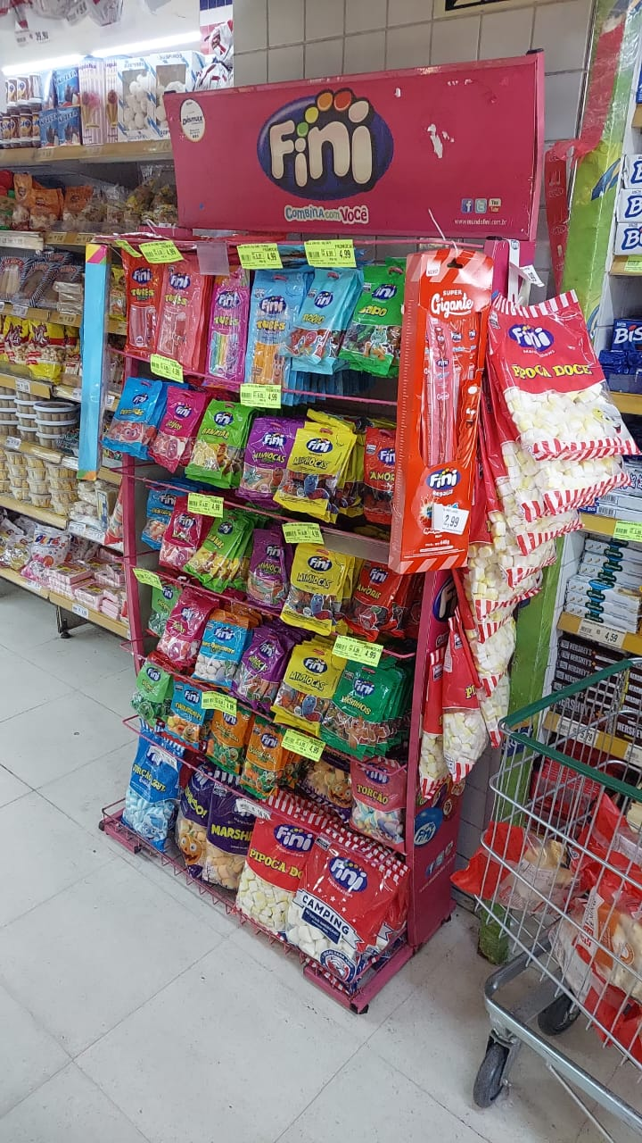
JOANIN – LOJA 6
REGISTRO DE EXECUÇÃO
INDUSTRIA: FINI
LOJA: JOANIN - 6
DATA: 12.03.24

Slide 10
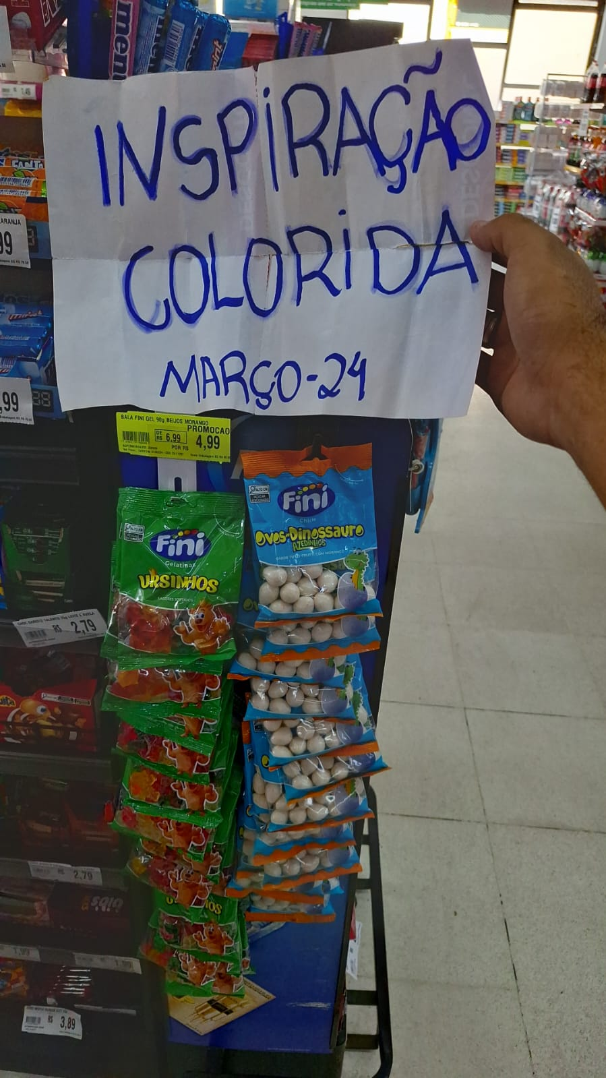
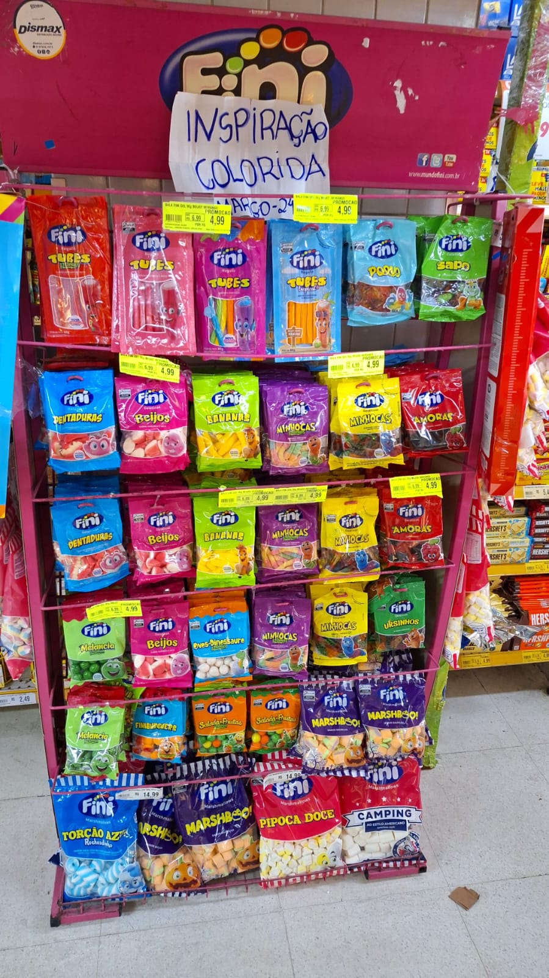
JOANIN – LOJA 6
REGISTRO DE EXECUÇÃO
INDUSTRIA: FINI
LOJA: JOANIN - 6
DATA: 20.03.24

Slide 11
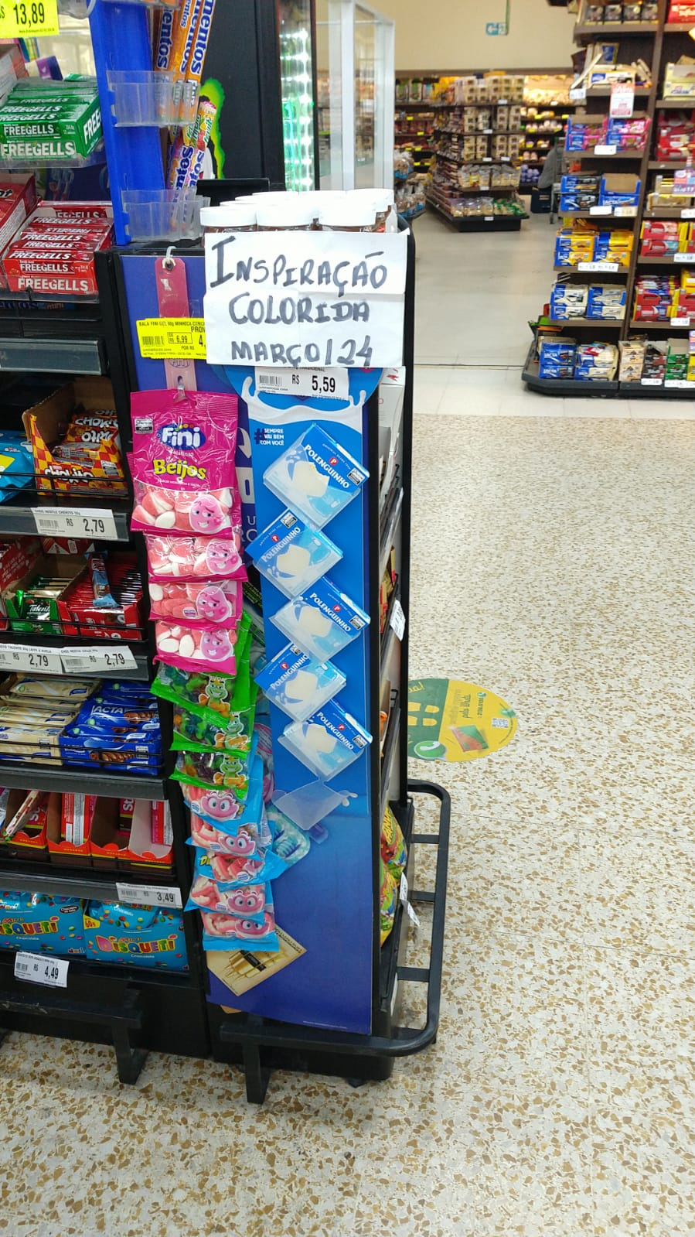
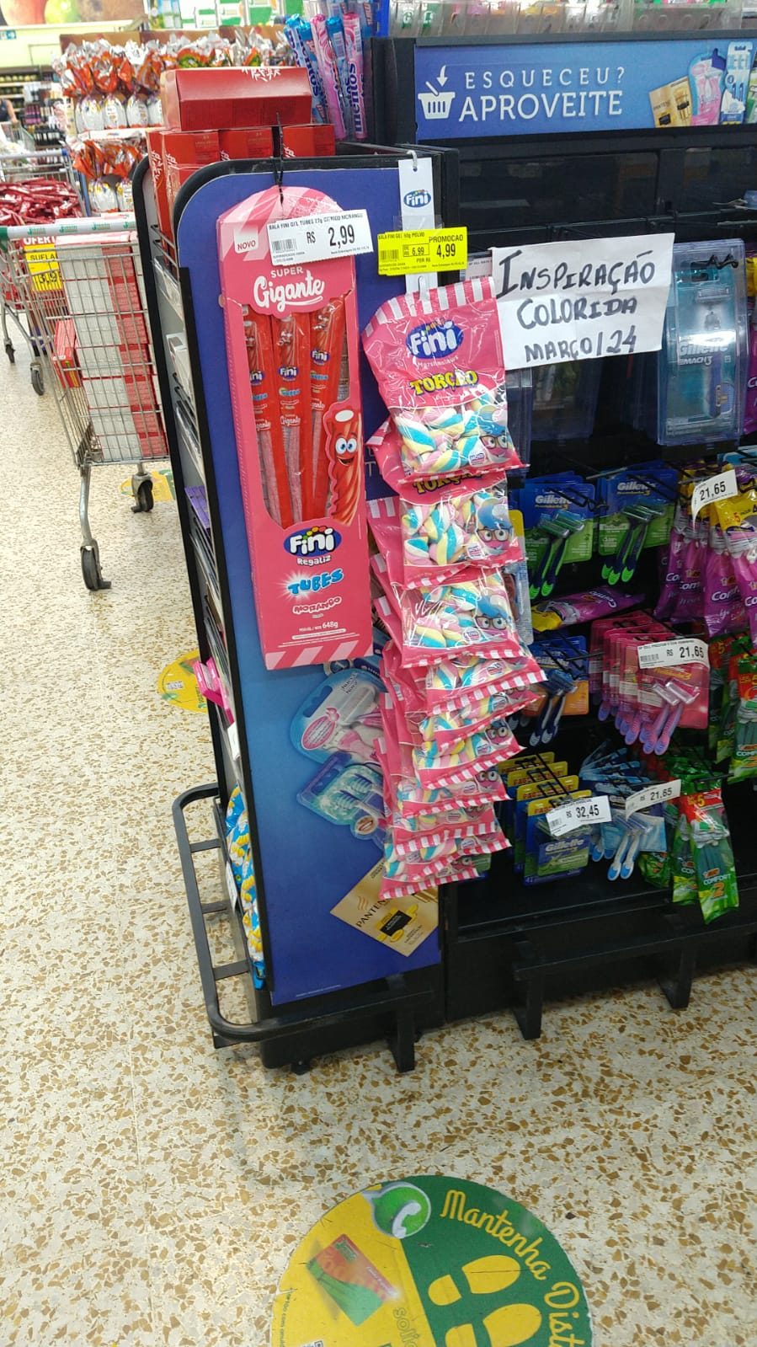
JOANIN – LOJA 9
REGISTRO DE EXECUÇÃO
INDUSTRIA: FINI
LOJA: JOANIN - 9
DATA: 18.03.24

Slide 12
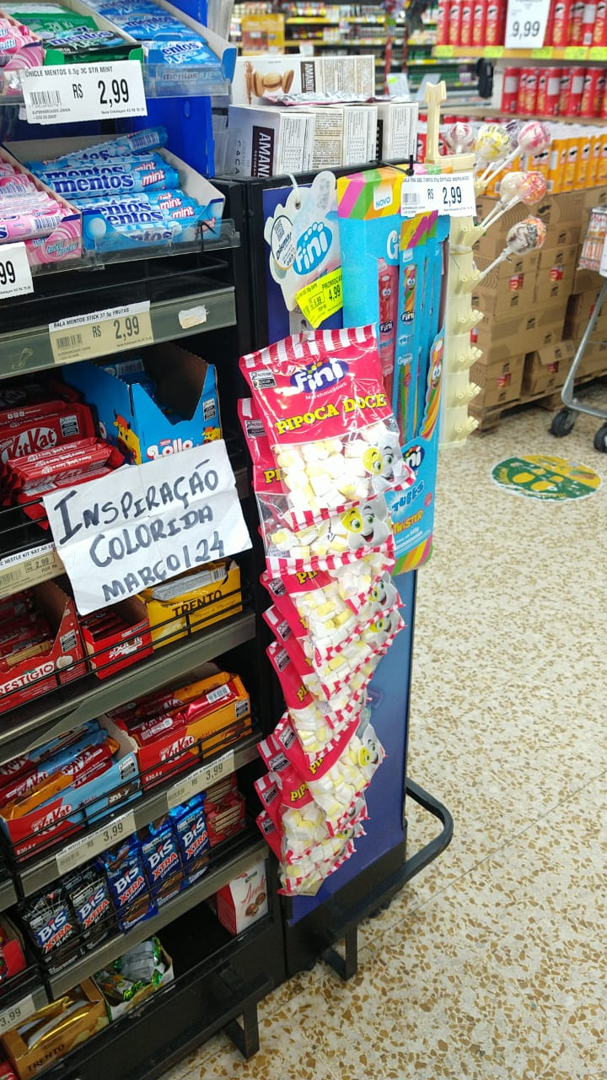
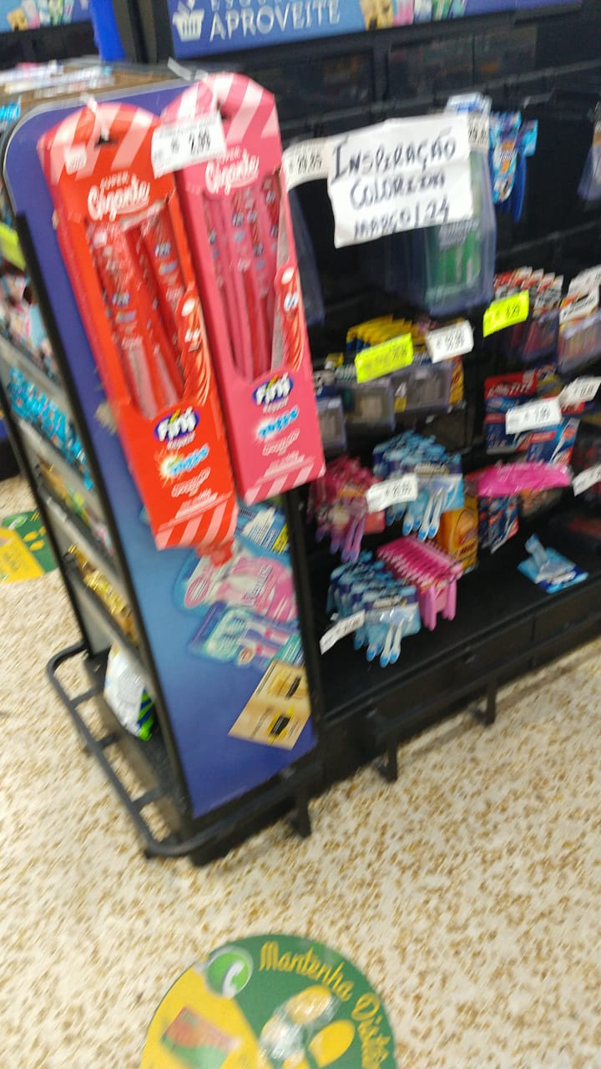
JOANIN – LOJA 9
REGISTRO DE EXECUÇÃO
INDUSTRIA: FINI
LOJA: JOANIN - 9
DATA: 25.03.24

Slide 13
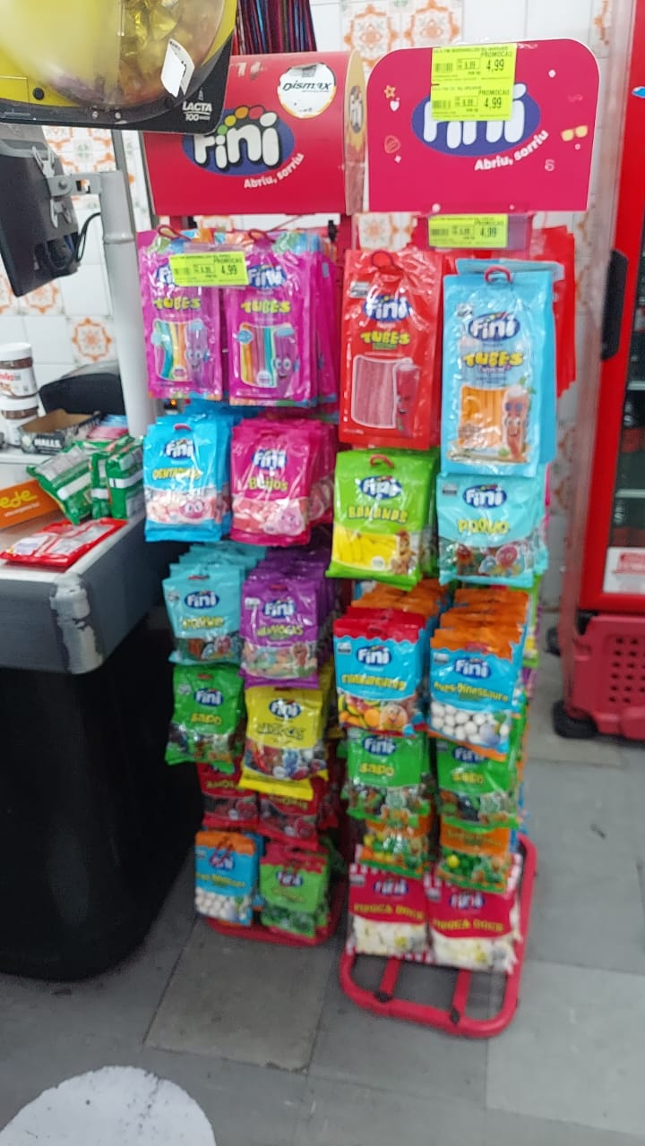
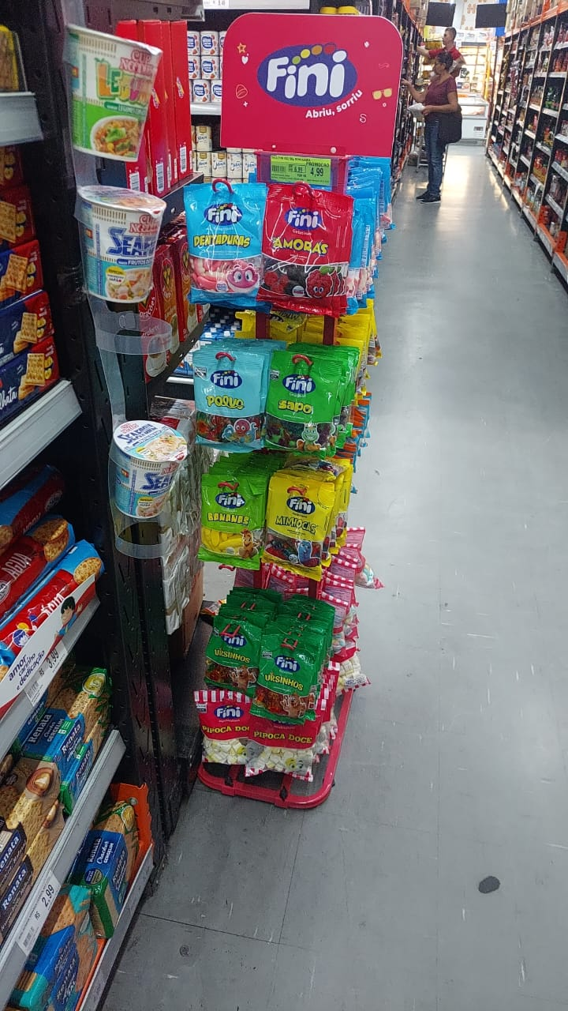
JOANIN – LOJA 10
REGISTRO DE EXECUÇÃO
INDUSTRIA: FINI
LOJA: JOANIN - 10
DATA: 07.03.24

Slide 14
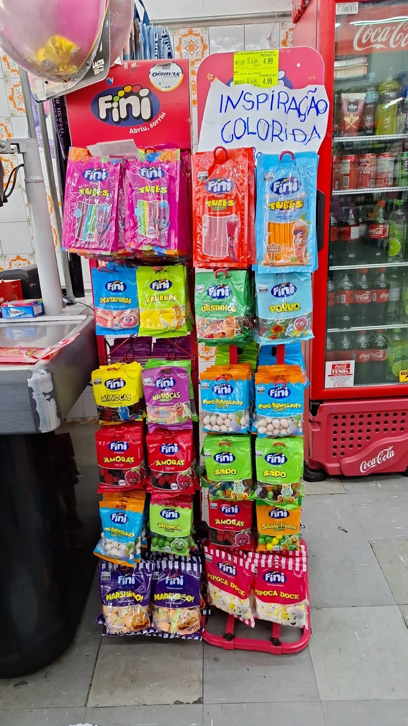
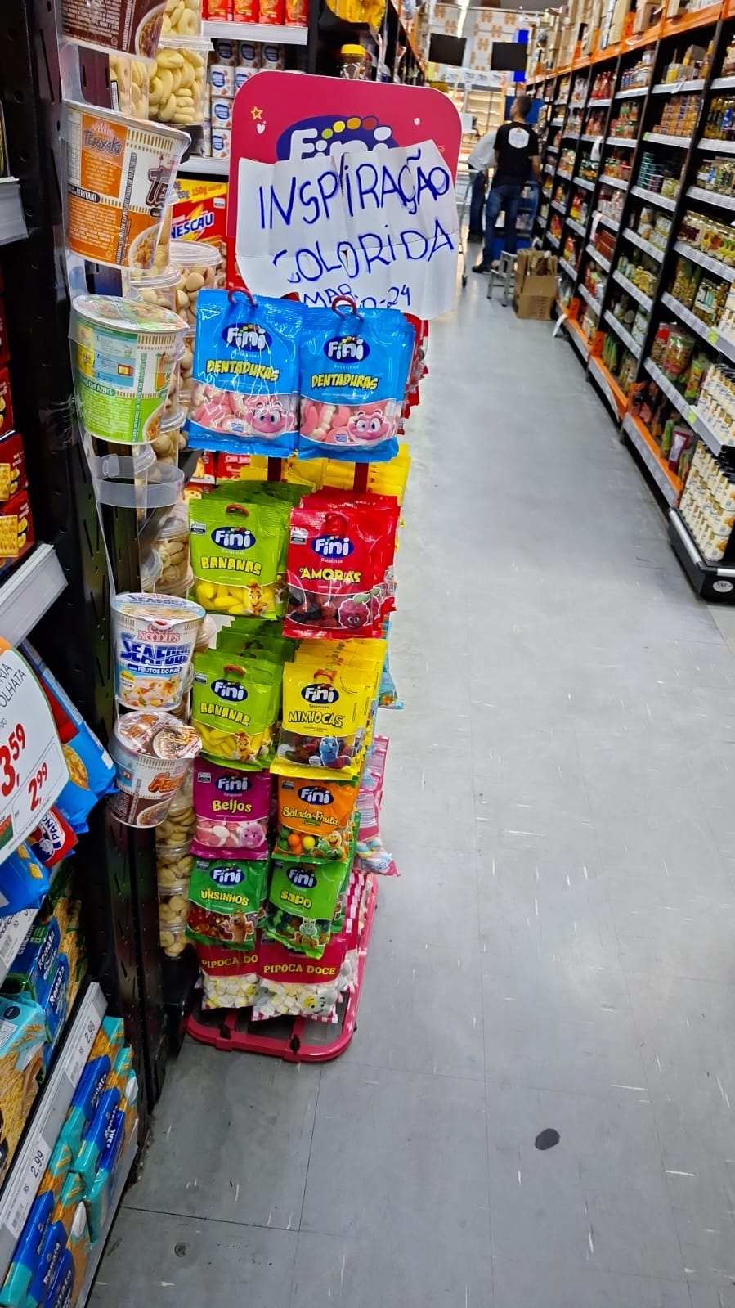
JOANIN – LOJA 10
REGISTRO DE EXECUÇÃO
INDUSTRIA: FINI
LOJA: JOANIN - 10
DATA: 21.03.24

Slide 15
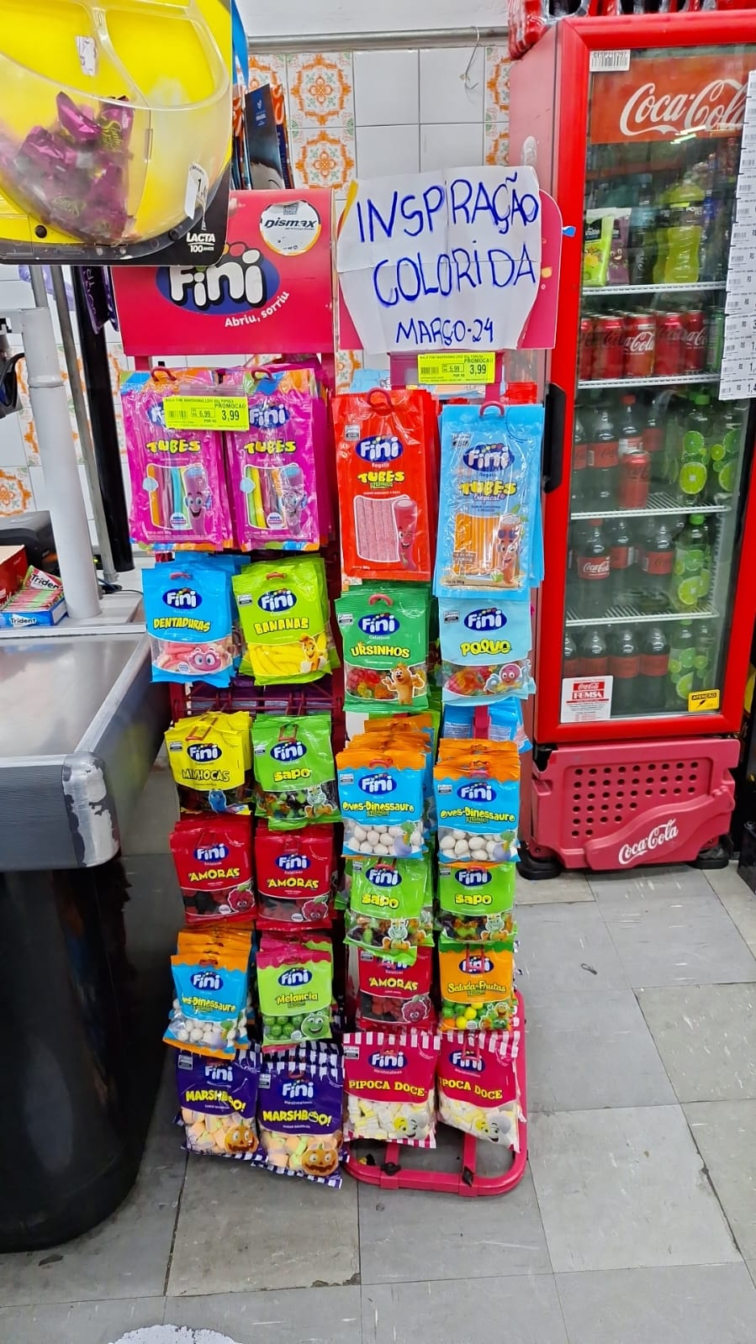
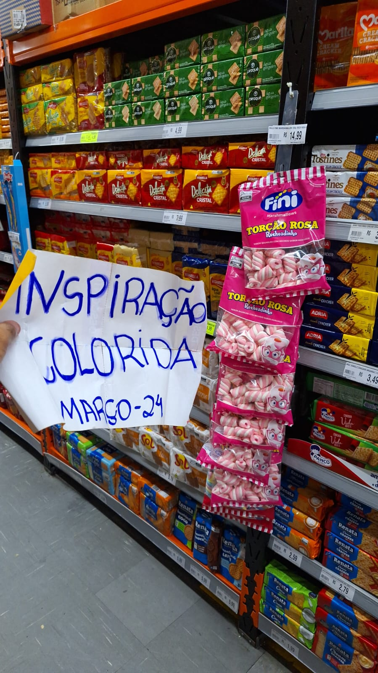
JOANIN – LOJA 10
REGISTRO DE EXECUÇÃO
INDUSTRIA: FINI
LOJA: JOANIN - 10
DATA: 28.03.24

Slide 16
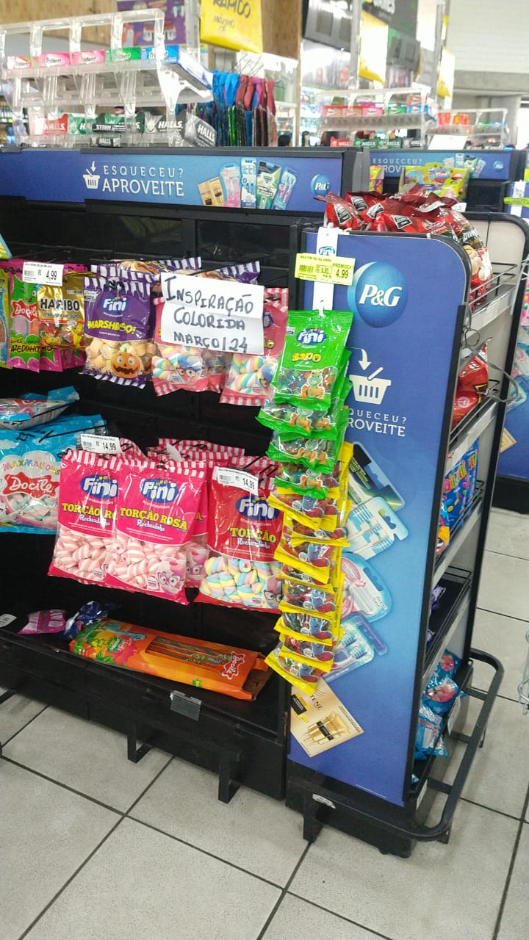
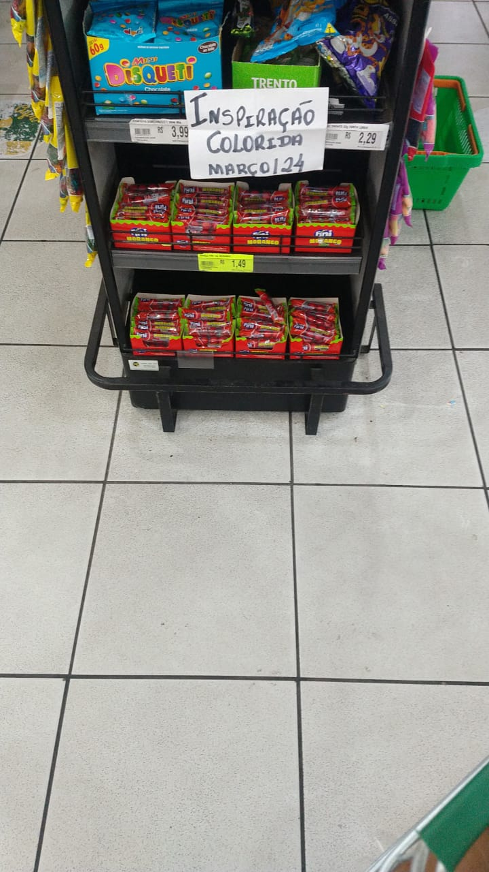
JOANIN – LOJA 12
REGISTRO DE EXECUÇÃO
INDUSTRIA: FINI
LOJA: JOANIN - 12
DATA: 13.03.24

Slide 17
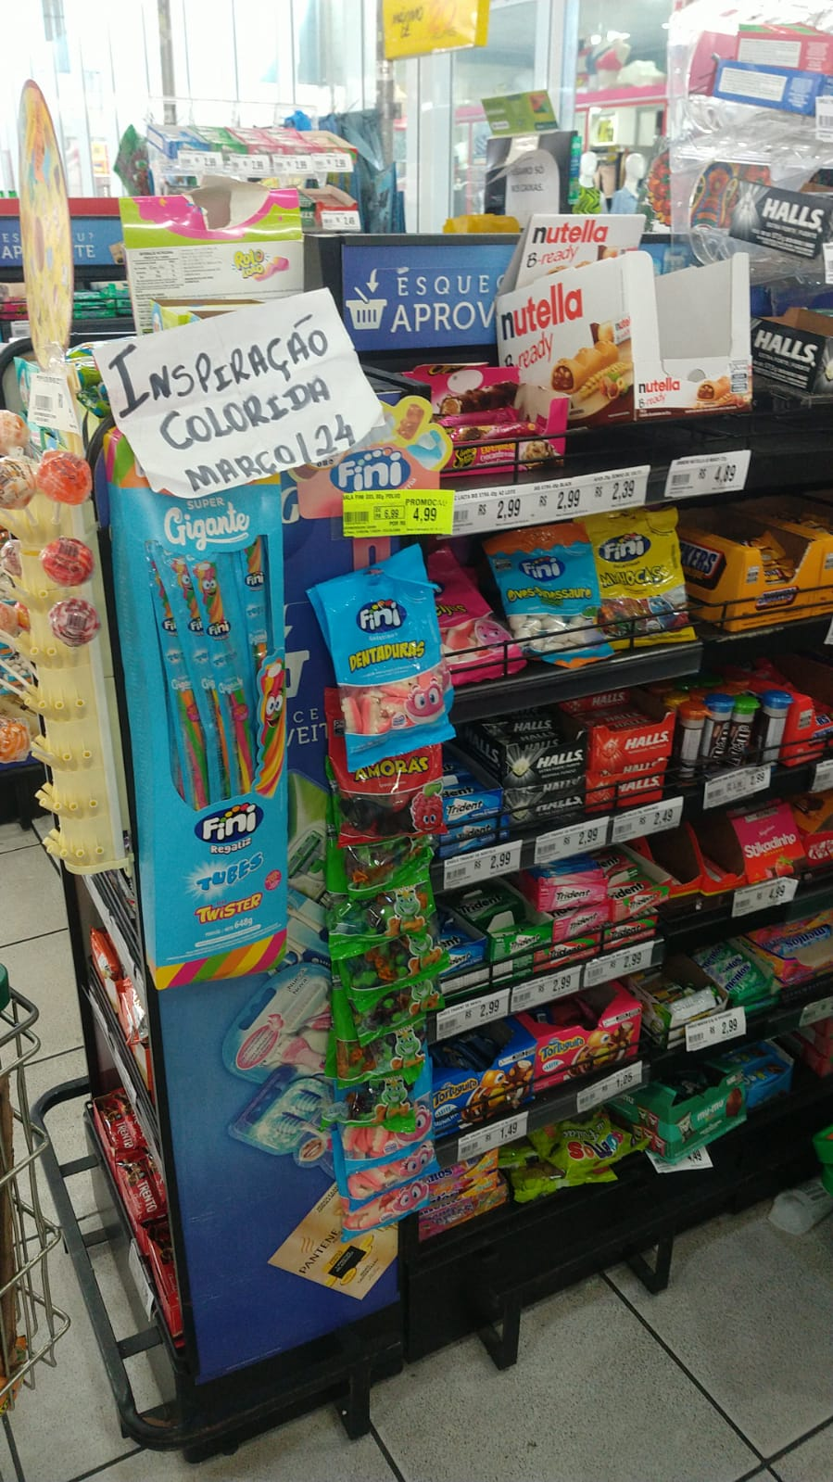
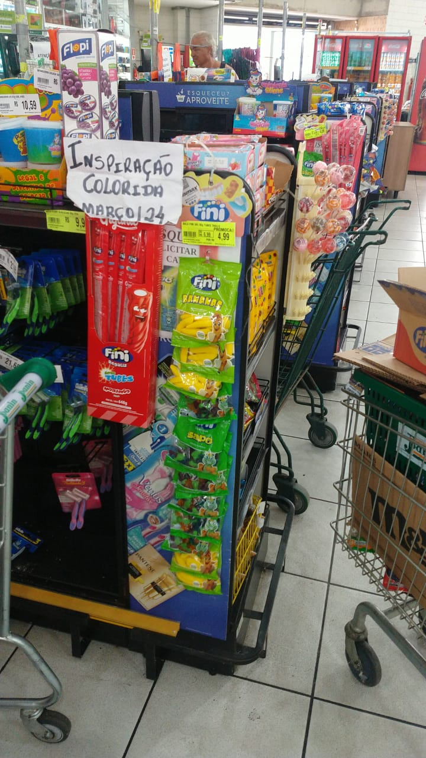
JOANIN – LOJA 12
REGISTRO DE EXECUÇÃO
INDUSTRIA: FINI
LOJA: JOANIN - 12
DATA: 20.03.24

Slide 18
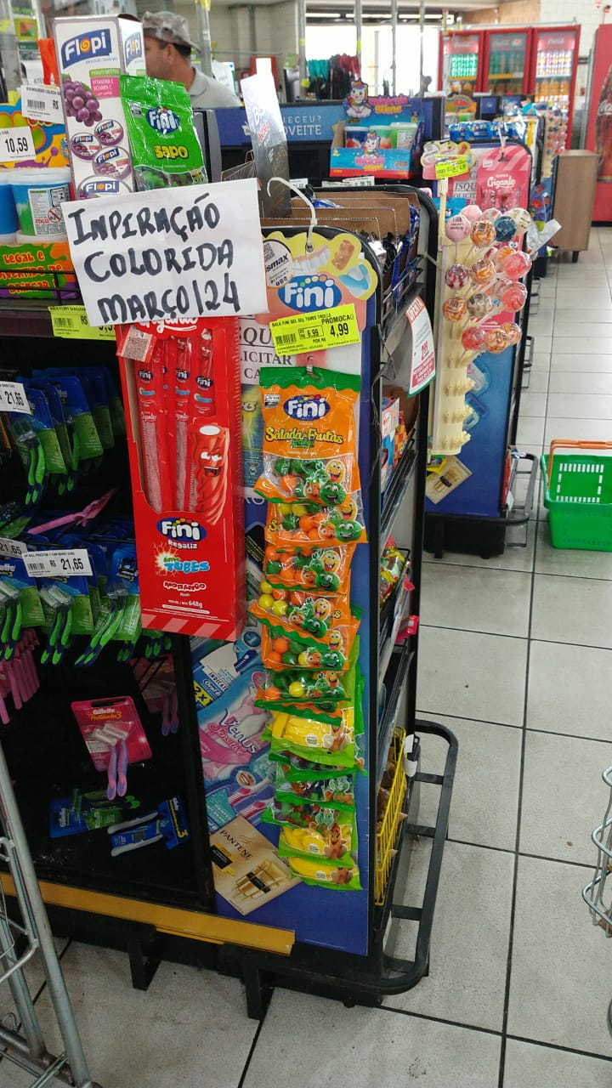
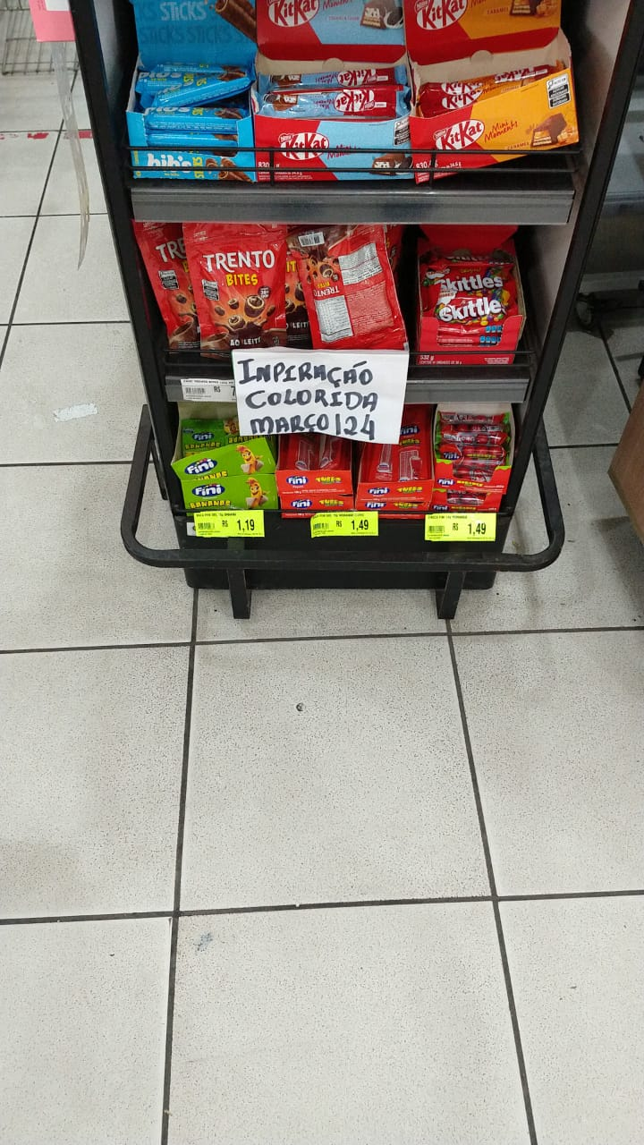
JOANIN – LOJA 12
REGISTRO DE EXECUÇÃO
INDUSTRIA: FINI
LOJA: JOANIN - 12
DATA: 27.03.24

Slide 19
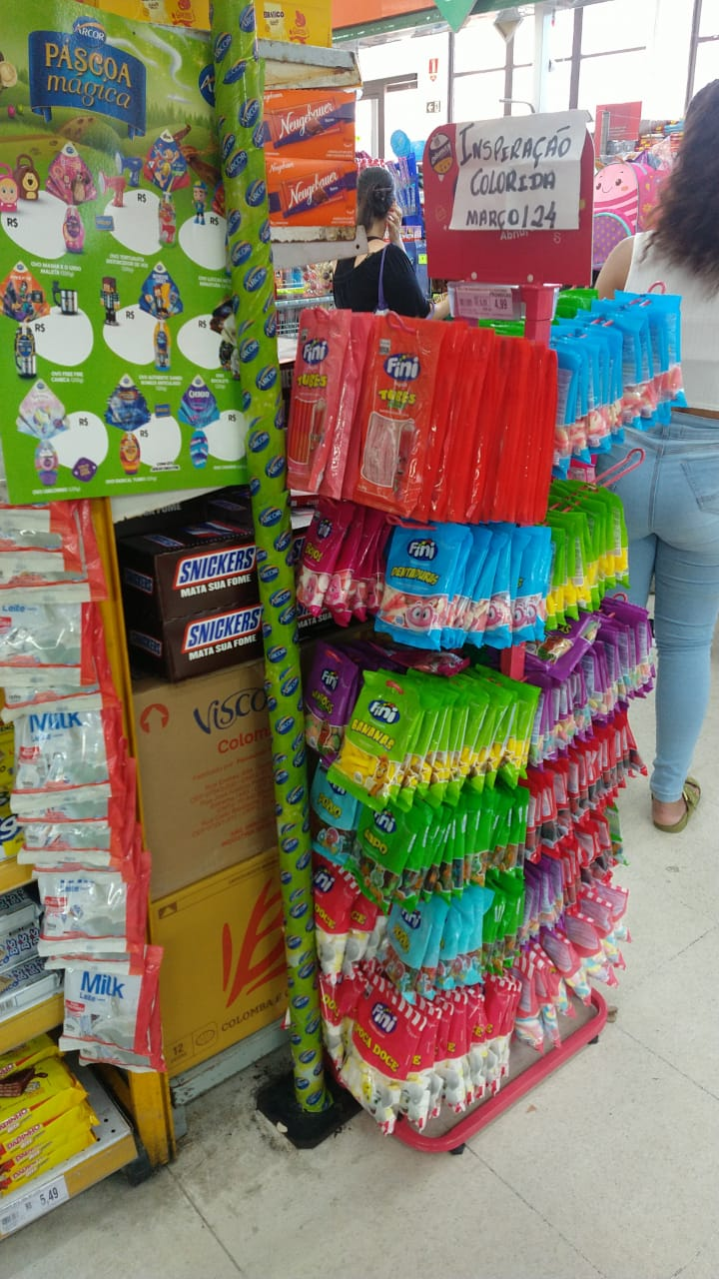
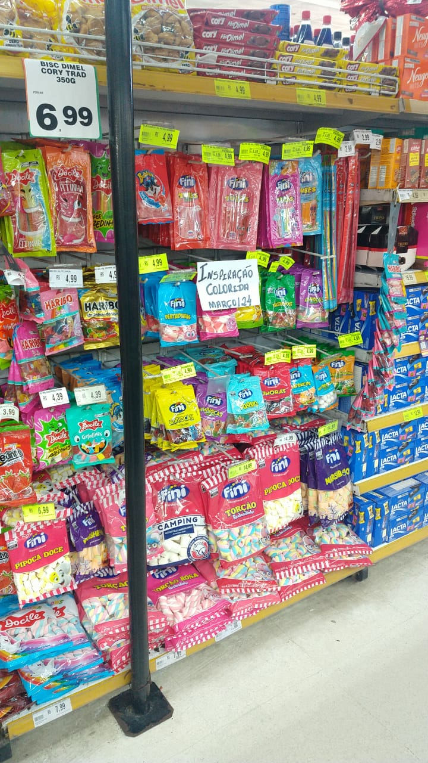
JOANIN – LOJA 14
REGISTRO DE EXECUÇÃO
INDUSTRIA: FINI
LOJA: JOANIN - 14
DATA: 12.03.24

Slide 20
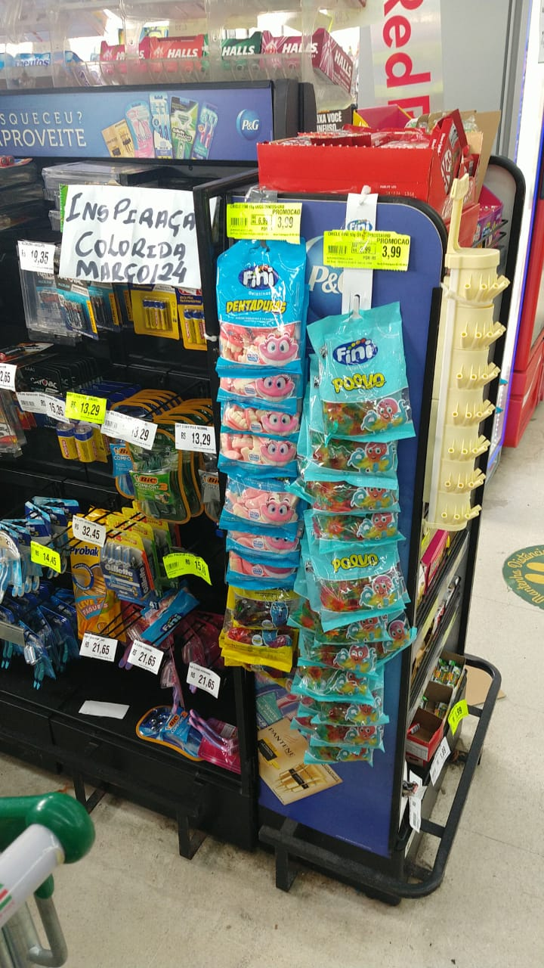
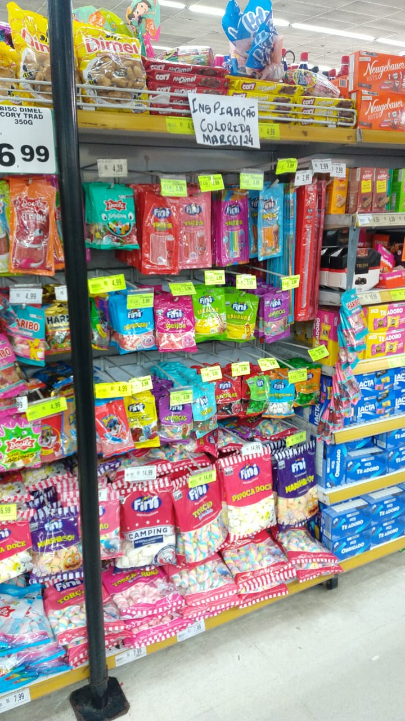
JOANIN – LOJA 14
REGISTRO DE EXECUÇÃO
INDUSTRIA: FINI
LOJA: JOANIN - 14
DATA: 28.03.24

